Slide 1
DATA ANALYSIS
descriptive

Slide 2
Jenis Analisis Data
Deskriptif
(Univariat)
Inferensial
(Bivariat, Multivariat)

Slide 3
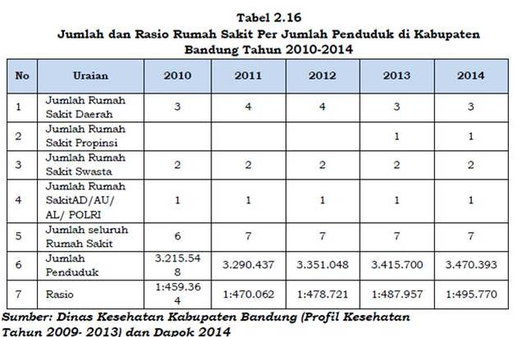
Review Penghitungan Matematika Dasar
RASIO
X : Y

Slide 4
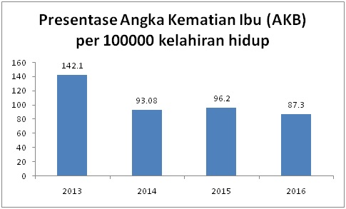
Review Penghitungan Matematika Dasar
$$Rate=\frac{X}{Total populasi} x k$$
Rate
Rate : angka atau frekuensi suatu kejadian per besar unit populasi.
X: Kejadian kematian Ibu
K= 100.000 kelahiran hidup

Slide 5
Review Penghitungan Matematika Dasar
$$Proporsi=\frac{X}{Total populasi} x 100\%$$

Slide 6
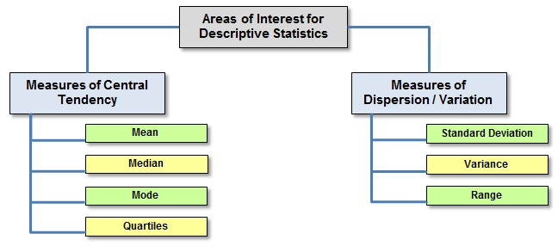
Analisis Deskriptif

Slide 7
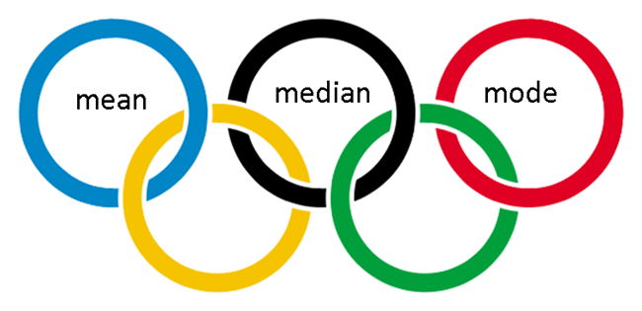
Tendency Central

Slide 8
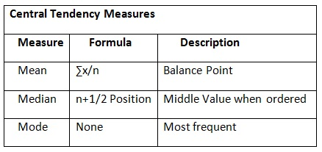
Tendency Central

Slide 10
Tendency Central :
Data Kategorik

Slide 11
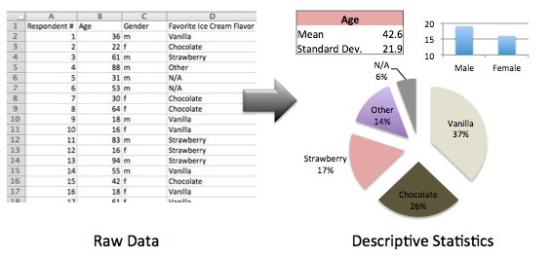
Analisis Deskriptif

Slide 12
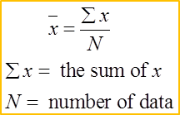
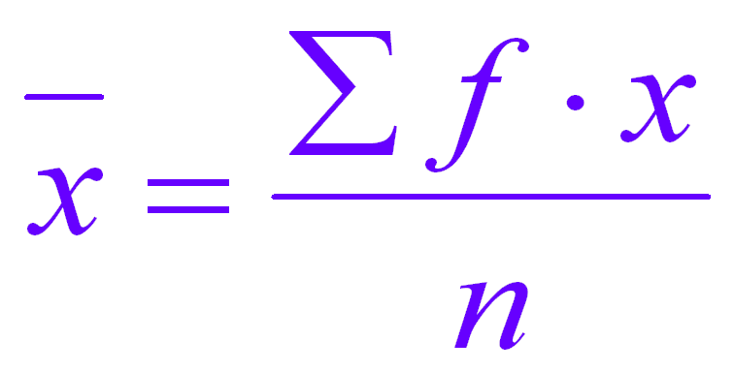
Tendency Central : Mean
Mean Grouped Data
Mean Ungrouped Data
f = frequencies of the distribution
x = Scores
n = total number of cases

Slide 13
LATIHAN
Data Tunggal
50
55
55
60
62
67
69
70
8
61

Slide 14
Jumlah Kelas (k)
k = 1 + 3,3 Log n
= 3,98 ~4
Data Kelompok
Range (R)
Data Max – Data Min = 70-50 = 20
Kelas | F
50-54 | 1
55-59 | 2
60-64 | 2
65-69 | 2
70-74 | 1
Panjang Kelas (I)
I = R : k
= 20 : 4 = 5
Menyusun interval kelas
Interval per kelas =
tepi bawah + ( I – 1 )
= 50+5-1=54
Batas Bawah = Tepi bawah - 0,5 = 49,5
Batas Atas = Tepi atas + 0,5 = 54,5

Slide 15
LATIHAN
Xi = (Tb + Ta)
2
Kelas Interval | Frekuensi (fi) | Xi | fi.Xi
51-55 | 5 | 53 | 265
56-60 | 6 | 58 | 348
61-65 | 14 | 63 | 882
66-70 | 27 | 68 | 1.836
71-75 | 21 | 73 | 1.533
76-80 | 5 | 78 | 390
81-85 | 3 | 83 | 249
Total | 81 |  | 5.503
$$\overline{X}=\frac{5.503}{81}$$
→ 67,94

Slide 16
Tendency Central : Median
Median Grouped Data
Median Ungrouped Data
$$Me=Bb+i \left\{\frac{\frac{N}{2} −F }{f}\right\}$$
Posisi Me $=\frac{n+1}{2}$
Bb = Batas Bawah Kelas Median
i = Panjang kelas Median
N = Jumlah frekuensi
F = Frekuensi Kumulatif Kelas Sebelumnya
f = Frekuensi kelas median

Slide 17
LATIHAN
50
55
55
60
62
67
69
70
Posisi Nilai Tengah : 8 + 1
2
→ 4,5
Nilai Tengah : 60 + 62
2
→ 61

Slide 18
LATIHAN
Kelas Interval | Frekuensi (fi) | Frekuensi Kumulatif (Fi)
51-55 | 5 | 5 (urutan ke 1-5)
56-60 | 6 | 11 (urutan ke 6-11)
61-65 | 14 | 25 (urutan ke 12-25)
66-70 | 27 | 52 (urutan ke 26-52)
71-75 | 21 | 73 (urutan ke 53-73)
76-80 | 5 | 78 (urutan ke 74-78)
81-85 | 3 | 81 (urutan ke 79-81)
Total | 81
Posisi Nilai Tengah
= 81 : 2
= 40,5
Artinya, nilai median terdapat di data urutan ke 40,5
Cari urutan data ke 40,5 melalui nilai frekuensi kumulatif.

Slide 19
LATIHAN
Kelas Interval | Frekuensi (fi) | Frekuensi Kumulatif (Fi)
51-55 | 5 | 5
56-60 | 6 | 11
61-65 | 14 | 25
66-70 | 27 | 52
71-75 | 21 | 73
76-80 | 5 | 78
81-85 | 3 | 81
Total | 81
$$Me=65,5+5 \left\{\frac{40,5 −25 }{27}\right\}$$
= 68,37

Slide 20
Tendency Central : Mode
Modus Grouped Data
Modus Ungrouped Data
$$Mo=Bb+i \left\{\frac{b1 }{b1+b2}\right\}$$
Cukup menghitung nilai yang paling sering muncul
Bb = Batas Bawah Kelas Modus
i = Panjang kelas Modus
b1 = Selisih Frekuensi Kelas Modus dengan kelas sebelumnya
b2 = Selisih Frekuensi Kelas Modus dengan kelas setelahnya

Slide 21
LATIHAN
50
55
55
60
62
67
69
70

Slide 22
LATIHAN
Kelas Interval | Frekuensi (fi)
51-55 | 5
56-60 | 6
61-65 | 14
66-70 | 27
71-75 | 21
76-80 | 5
81-85 | 3
Total | 81
KELAS MODUS adalah kelas dengan jumlah frekuensi tertinggi
b1 = 27 – 14 = 13
b2 = 27 – 21 = 6
$$Mo=65,5+5 \left\{\frac{13 }{13+6}\right\}$$
→ 68,9

